Slide 1
软三图像算法组年终总结
张锦涛

Slide 2
Agenda
年度主要工作
团队亮点工作
团队能力变动
自研成果管理
2017年工作计划
总结

Slide 3
年度主要工作
自研Camera HDR方案
自研视频稳像方案
客户支持
内部issue解决
技术专利
新人培养

Slide 4
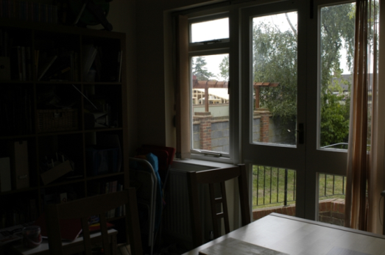
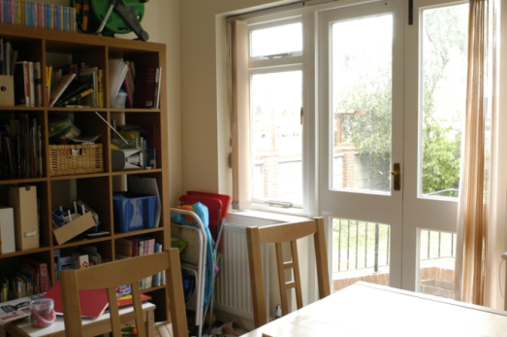
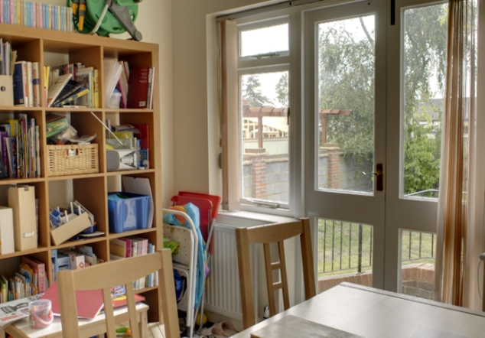
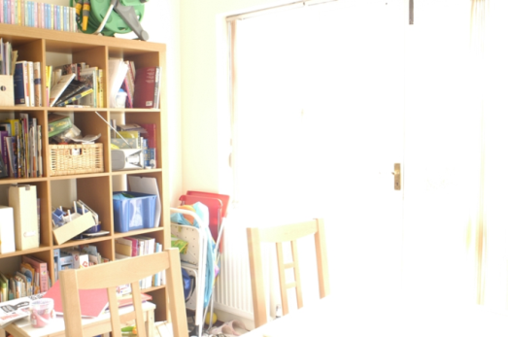
QC课题
Camera HDR
欠曝
正常
HDR图像合成算法
过曝
不同曝光时间LDR图像组
HDR图像
目的：提供高度仿真的光照效果，展现图像最佳细节

Slide 5
QC课题
Camera HDR
方案比较 | CPU/GPU | 所需时间（LC1881 size:4160x3120）
OpenCV3(Disable OpenCL) | CPU | 117.048 s
OpenCV3(Enable OpenCL) | GPU | 55.333 s
OV HDR 库 | CPU(4 core) | 1.2 s
Tom Mertens’s exposure fusion method | CPU | 409.543 s
基于YUV空间的OpenCL快速曝光融合方法 | CPU+GPU | 1.1 s
算法改进工作1：改进经典权重因子，提升暗区域细节呈现
算法改进工作2：提出拥有理论依据和并通过实践检验的新权重因子及完整计算形式，对任意副输入图像均可更多地保留明暗区域细节信息

Slide 6
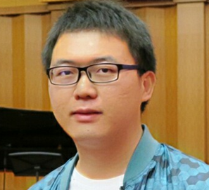
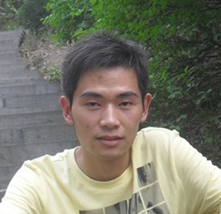
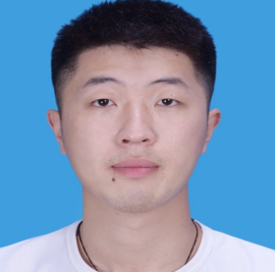
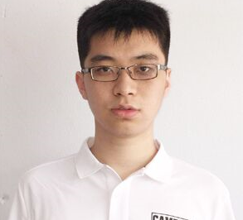
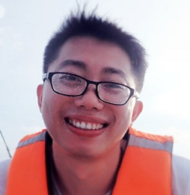
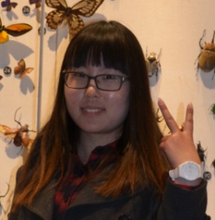
QC课题
视频稳像
基于计算机视觉的
电子稳像
基于陀螺仪的
机械稳像

Slide 7
QC课题
视频稳像
基于计算机视觉的
电子稳像
方案框架
(张锦涛/林楠)
特征点提取
(张锦涛/王赛)
图像金字塔构建
(王赛/张锦涛)
光流追踪
(张锦涛/陈哲)
效果把控与集成
(林楠/张锦涛)
注：该解决方案涉及较大程度技术创新

Slide 8
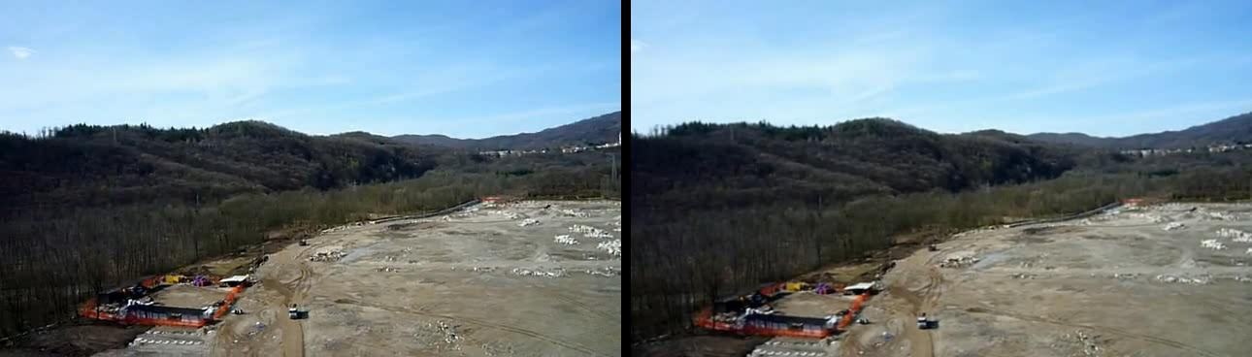
QC课题
稳像效果(720p无人机影像)
基于计算机视觉的
电子稳像
分辨率 | 帧率(LC1860)
720p | 40FPS
1080p | 38 FPS
4k | 18 FPS
原始视频
自研方案

Slide 9
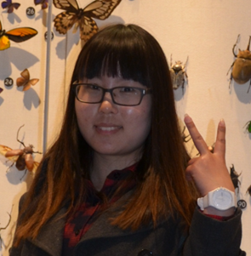
QC课题
视频稳像
基于陀螺仪的
机械稳像
根据陀螺仪数据去除抖动
去除rolling shutter影响
依据球面插值方法平滑相机旋转矩阵
依据黑边约束条件调整平滑后的相机旋转矩阵

Slide 10
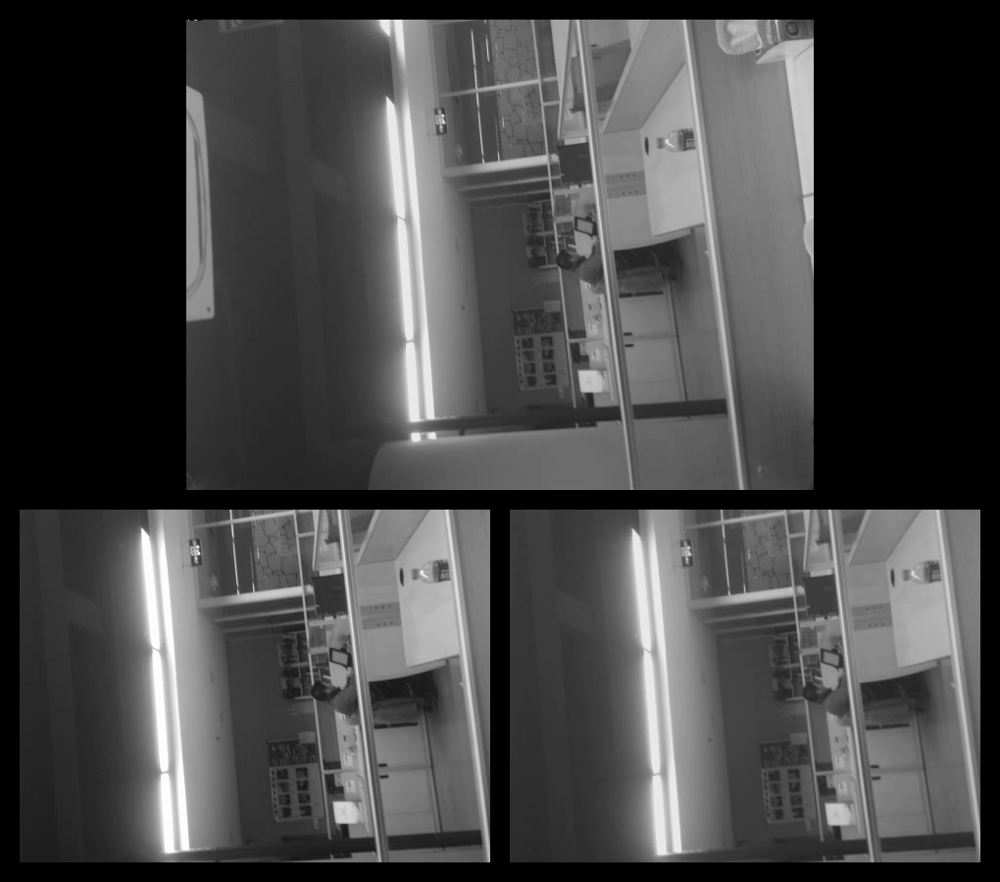
LC1881平台性能和实测结果
QC课题
基于陀螺仪的
机械稳像
原始视频
分辨率 | 帧率(LC1860)
720p | 90 FPS
1080p | 45 FPS
4k | 11 FPS
Deshaker
自研算法

Slide 11
年度主要工作
自研Camera HDR方案
自研视频稳像方案
客户支持
内部issue解决
技术专利
新人培养

Slide 12
客户支持
慧眼ADAS
算法优化
张锦涛/洪明
GetSurfFet(s)+SecondLogitJudge(p) |  |  | GetSurfFet+SecondLogitJudge(p)
SecondLogitJudge time cost |  |  | GetSurfFet+SecondLogitJudge time cost
object number | CPU version(us) | GPU version(us) | object number | GPU version(us)
2655 | 72324 | 18246 | 10000 | 99724
4825 | 71432 | 18003 | 10000 | 98619
0 | 71157 | 18081 | 10000 | 100367
0 | 71656 | 17934 | 10000 | 98066
10000 | 72179 | 18096 | 10000 | 99240
X4 boost
状态：目前客户产品已使用我方提供的解决方案(左)

Slide 13
客户支持
零度GPU端
zero-copy issue
客户要求：使用cl_khr_egl_image extension，实现CPU-GPU zero-copy。
Demo coding&&debug(张锦涛)
+compile(张锦涛+洪明) = 2 days
事业三部版本集成引发的开机异常问题
正面调查并解决问题(张锦涛+张蕊)= 1 days
提供备选可行技术方案及Demo：使用 cl_arm_import_memory extension，实现zero-copy。
Demo coding&&debug(张锦涛)= 0 day
本地环境搭建(张蕊+王赛)= 0.5 day
事业三部版本集成引发的开机异常问题
正面调查并解决问题(张蕊+张锦涛)= 0 day
提供理论最优技术方案及Demo：使用 cl_arm_import_memory
&&cl_khr_image2d_from_buffer extension，实现zero-copy。
Demo coding&&debug(张锦涛)
本地环境搭建(张蕊)
ARM driver bug=>delay
当前状态：已解决并交付

Slide 14
客户支持
Brisky GPU
OpenCL需求
客户要求：GPU driver升级+ MM processing OpenCL demo
GPU driver升级
张蕊(集成)+张锦涛(解决编译问题)
MM processing OpenCL demo
张锦涛(LC_OpenCL_demo+ndk)

Slide 15
客户支持
其他客户
相关需求
客户支持工作存在问题：新人
难以hold，过度透支组长。。。
OpenCV for android compile issue
张锦涛< 1 day
Pass on LC1860
Output: OpenCV (all versions) compile note
该成果实际已被纳为公司产品(sort of)
CV based application compile issues
张锦涛+洪明< 1 day
Pass on LC1860
零度/臻迪/慧眼/小唐等客户技术交流
祝晓平/张锦涛/洪明
后续加入林楠/王赛

Slide 16
年度主要工作
自研Camera HDR方案
自研视频稳像方案
客户支持
内部issue解决
技术专利
新人培养

Slide 17
内部issue解决
CR问题解决
注：非本组定位并解决的CR问题未列出
客户需求
Crash问题
功能性问题
【整机】【EVB][dailybuild0714】【跑分】安兔兔v6.1.9版本跑分必现停止运行，对比机无此现象
张锦涛<0.5 day
Antutu
【整机】【EVB】【Android6.0】【Android_2.60.00.R20_L1881_20161010】【图库】编辑图片锐度，图片不生效（必现）【周熙瑞8184】
洪明/张锦涛<0.5 day
RS
【自提CR】【Android4.4.4】GPU OpenCL驱动升级
张蕊/张锦涛 1 week->2days
2X
【集成】【EVB][dailybuild0814】【兼容性】拓展OpenCL feature兼容性
张锦涛<0.5 day
Compubench…
【集成】【lte26007][dailybuild0814】【兼容性】拓展OpenCL feature兼容性
张锦涛<0.5day

Slide 18
内部issue解决
研发需求解决
YUV rotation/scaling功能开发 王赛(95%)/张蕊(5%)
1881 GPU
旋转角度 | 420SP(1080P ->720P) |  | 420P(1080P ->720P)
90° | 灭屏 | 15.97ms | 灭屏 | 18.15ms
 | 亮屏 | 21.08ms | 亮屏 | 23.07ms
180° | 灭屏 | 14.91ms | 灭屏 | 15.89ms
 | 亮屏 | 17.87ms | 亮屏 | 19.97ms
270° | 灭屏 | 16.15ms | 灭屏 | 18.47ms
 | 亮屏 | 20.93ms | 亮屏 | 23.25ms
测试环境：红米1881测试板
注：借助已调通的ARM extension，该模块性能可以进一步提升(memcpy eliminate)

Slide 19
内部issue解决
内部问题解决
GPU offline compiler 编译问题
Mali_clcc compiler在HDR/稳像/YUV rs等开发工作中不可或缺
张锦涛
注：LC推动ARM, 最终LC内部解决并反馈到ARM
OpenCL 零拷贝相关问题
张锦涛/张蕊/王赛
注：在几乎没有参考资料的情况下，多数潜在问题由LC提前发现并解决
Mali OpenCL SDK/opencv等代码中存在的bug和限制
张锦涛/洪明/林楠
注：相关bug ARM未主动公开

Slide 20
内部issue解决
公开课培训
《OpenCL编程基础知识》
by 张蕊
《OpenCL并行计算概述及性能
优化初探》
by 洪明
《基于Mali midgard架构的
异构计算》
by 张锦涛
《图像视觉处理算法的应用》
by 王赛
后续培训计划
进行中

Slide 21
年度主要工作
自研Camera HDR方案
自研视频稳像方案
客户支持
内部issue解决
技术专利
新人培养

Slide 22
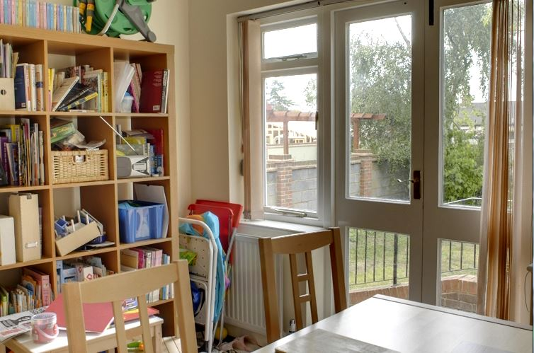
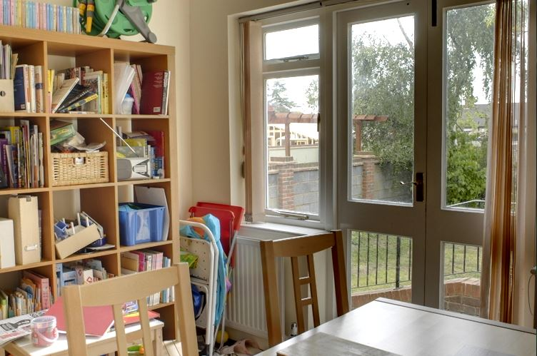
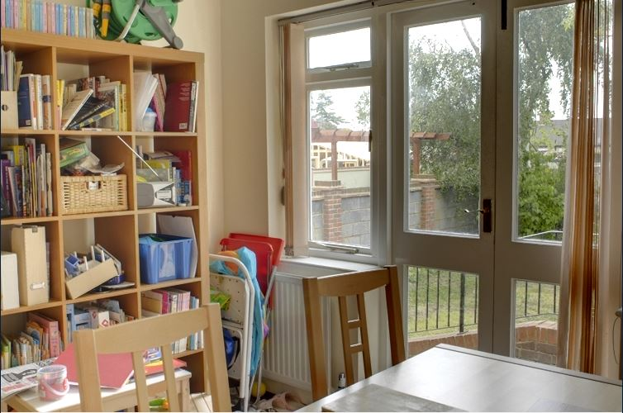
技术专利
技术专利
芯片相关专利：一种基于YUV颜色空间的高动态范围（HDR）图像快速生成方法. 张锦涛,洪明,王赛
芯片相关专利：一种改进的细节增强的多曝光融合方法. 张锦涛
经典算法效果
专利2改进效果
专利1+2改进效果
注：以上算法改进已对图像算法组图像库所有经典场景做过测试，效果稳定。
专利目标 提交 4篇 通过2篇
完成情况 提交3篇 通过2篇(均获评芯片相关专利)
感想：技术创新无处不在，图像算法组会严格要求专利提交质量

Slide 23
技术专利
技术专利
一种基于自适应窗口的高清视频实时全局运动估计方法. 张锦涛 已提交
一种基于改进LK光流跟踪的嵌入式平台实时电子稳像方法. 张锦涛，林楠，王赛 已提交
注：受限于项目日程，未能抽出人力在方案release之前提审。

Slide 24
年度主要工作
自研Camera HDR方案
自研视频稳像方案
客户支持
内部issue解决
技术专利
新人培养

Slide 25
新人培养
新人培养
丁艳红：简单功能验证
陈哲：算法理论研究，算法模块开发
张蕊：芯片集成维护，CR问题调查，简单算法模块开发
王赛：算法模块开发，客户问题支持
林楠：算法模块开发，客户问题支持

Slide 26
Agenda
年度主要工作
团队亮点工作
团队能力变动
自研成果管理
2017年工作计划
总结

Slide 27
团队亮点工作
自研Camera HDR方案
自研视频稳像方案

Slide 28
自研Camera HDR方案
相比经典算法，融入相关技术专利的自研HDR方案能够得到效果更佳的合成图像！
经典算法效果
专利2改进效果
专利1+2改进效果
注：以上算法改进已对算法组图像库所有HDR经典场景做过测试，效果稳定。

Slide 29
自研Camera HDR方案
注：现行经典方案虽然效果上佳，但是经典场景仍存在较大改进余地，真实场景中仍有不足。

Slide 30
自研Camera HDR方案
注：修正甚至打破经典算法框架，带来了意想不到的图像增强效果。
（该改进对图像组HDR经典场景库本人都做过测试，效果稳定，无副作用。与同期顶级期刊上相同研究方向的论文效果相比也毫不逊色）

Slide 31



自研Camera HDR方案
HDR算法优化效果衡量
结论 → 经典算法合成效果(3幅输入)

Slide 32
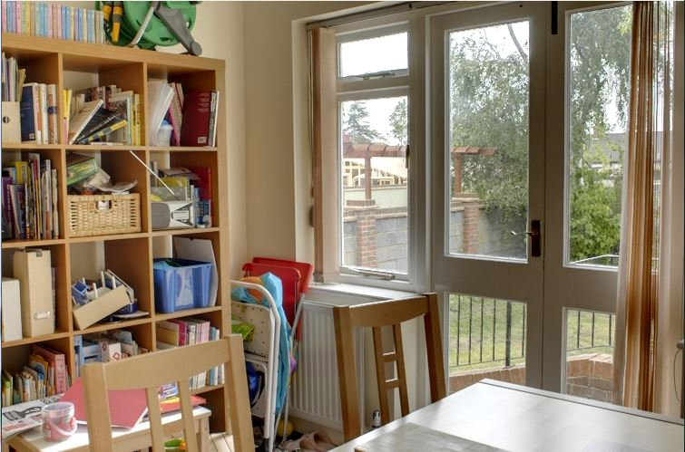
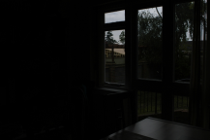
自研Camera HDR方案
HDR算法优化效果衡量
结论 → 加入了另一幅欠曝光输入图像后，经典多曝光算法处理效果变“暗”了：过曝光区域控制有所改善，但是欠曝光区域也更暗了

Slide 33
自研Camera HDR方案
HDR算法优化效果衡量
结论 → 自研方案可有效增强明暗区域细节信息，更好地控制过曝光和欠曝光区域

Slide 34
自研Camera HDR方案
借助CPU+GPU异构并行计算，自研算法能够达到方案商产品的高性能！
方案比较 | CPU/GPU | 所需时间（LC1881 size:4160x3120）
Tom Mertens’s exposure fusion method | CPU | 409.543 s
OV HDR 库 | CPU(8 thread) | 1.2 s
基于Y分量的OpenCL快速曝光融合方法 | CPU+GPU | 1.1 s
注：自研HDR算法库效果/性能升级工作计划中，具体实现方案已敲定。

Slide 35
自研视频稳像方案
借助陀螺仪，自研机械稳像方案可以达到实时视频稳像效果。
基于陀螺仪的稳像方案优点
与视频尺寸无关、计算量小，可实时化
不受环境及图像质量影响
相当小的计算代价解决相机rolling shutter的影响
分辨率 | 帧率(LC1860)
480p | 200 FPS
720p | 90 FPS
1080p | 45 FPS
4k | 11 FPS

Slide 36
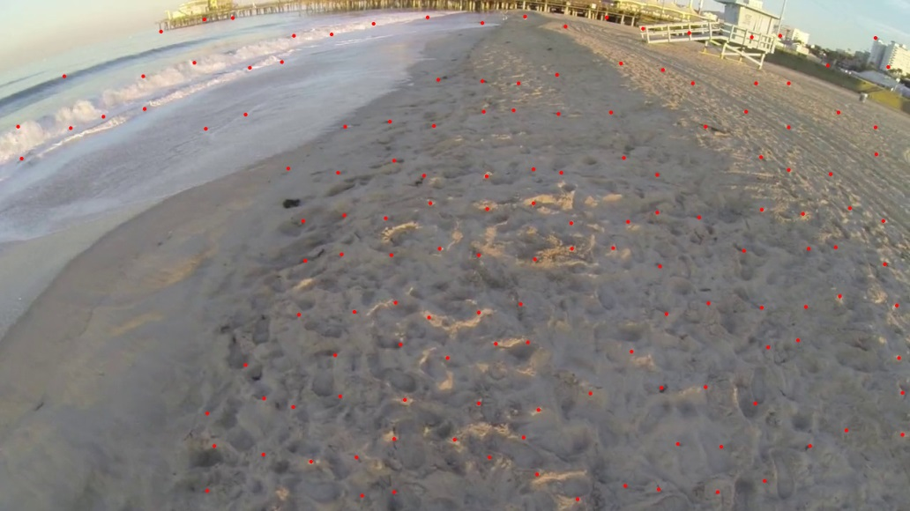
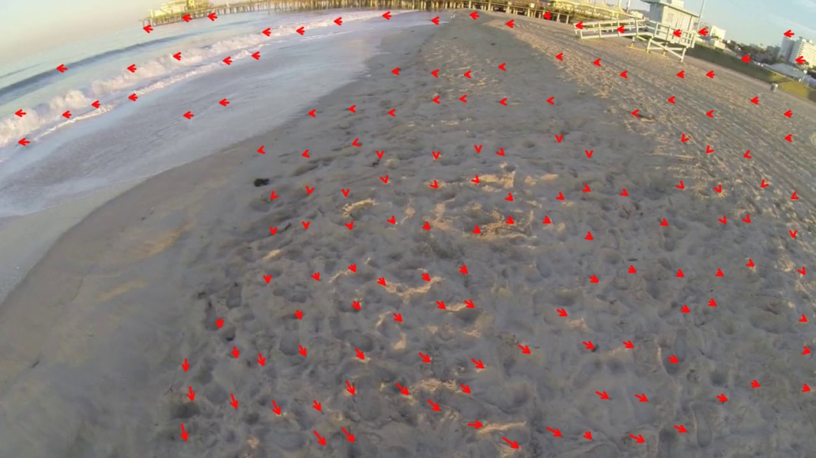
自研视频稳像方案
借助CPU+GPU异构并行计算，自研视觉稳像方案使得LC平台可以实现实时视频稳像！
自研方案中独特的高弹性、自适应任务管理机制使得视觉稳像运动估计模块的运算量与视频分辨率无关，从而使得在现有平台实现高清视频(2K/4K)稳像成为可能。
注：相关技术创新在专利受理前不便透漏。
分辨率 | 帧率(LC1860)
720p | 40FPS
1080p | 38 FPS
4k | 18 FPS

Slide 37
Agenda
年度主要工作
团队亮点工作
团队能力变动
自研成果管理
2017年工作计划
总结

Slide 38
团队能力变动
团队能力
张锦涛：全面掌控与支持组内所有任务
洪明：全面协助掌控与支持组内大部分任务
张蕊：算法入门水平+软硬件基础较弱
林楠：CV相关基础相对较好
王赛：算法入门水平+软硬件基础较弱
陈哲：数学基础扎实，coding稍弱
丁艳红：算法基础与coding较弱
在实践中积累了更多的项目经验和管理沟通心得
在实践中积累了更多的项目经验和管理沟通心得
在老员工指导下可以相对独立地完成GPU driver集成工作, 可以协助解决CR问题，基本可以承担个别简单算法模块开发工作
可以相对独立地完成算法模块的OpenCL实现，可以协助掌控算法方案实现
在老员工指导下可以较好地完成算法模块的OpenCL实现，通过大量coding实践对深层优化也有一定的了解
在老员工指导下基本可以独立调试复杂算法实现，基本可以胜任算法理论研究工作
在其他同事指导下基本可以完成简单算法模块的验证工作

Slide 39
Agenda
年度主要工作
团队亮点工作
团队能力变动
自研成果管理
2017年工作计划
总结

Slide 40
自研成果管理
自研成果管理
自研算法库：自研YUV rotation/scaling 方案(40fps LC1861), 自研Camera HDR方案，自研视觉/机械稳像方案等
知识管理系统：算法原理、用户手册、详细设计、测试报告、学习报告、学习资料等
软件三部图像算法组年度成果汇报：自研方案成果颇丰
组内代码/文档/工具/数据源等共享机制：Open
组内成员公开课培训：包含自研成果在内的培训
自研算法Demo：新case不断扩充，客户有需求可及时提供
职责划分：每个课题方向的每个module，甚至每个feature都有明确的负责人提供技术支持
工作规范：算法研发/客户支持/CR/Driver维护等工作流程

Slide 41
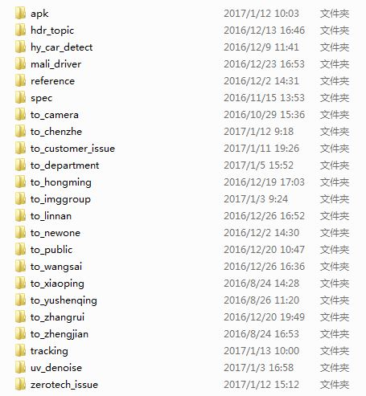
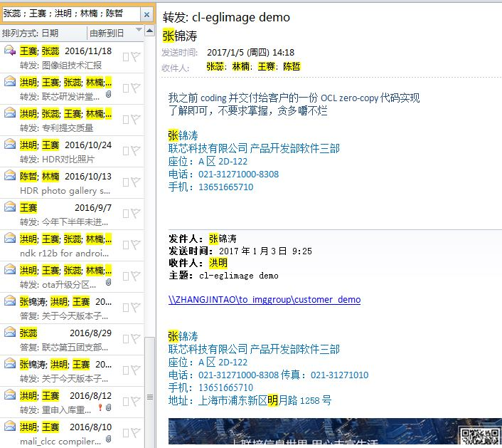
自研成果管理
自研成果管理

Slide 42
Agenda
年度主要工作
团队亮点工作
团队能力变动
自研成果管理
2017年工作计划
总结

Slide 43
2017年工作计划
工作计划
自研Camera HDR库升级=>效果性能
变焦Zoom
+UVDNS=>
已有保底方案
双目深度图生成=>
Interesting
object tracking
慧眼车载平台ADAS相关算法优化
Image/Video processing
(e.g. dehaze, deblur)
360Camera
…

Slide 44
2017年工作计划
工作计划
立足QC自研课题
目标跟踪/自动避障/人体追踪等
优化客户支持
不同客户群体不同实际需求
完善新员工培养
不同员工
不同培养方案
推进组内研究方向分流
收获更多前沿成果
加强部门/公司层面交流
促进合作
实现共赢

Slide 45
Agenda
年度主要工作
团队亮点工作
团队能力变动
自研成果管理
2017年工作计划
总结

Slide 46
总结
2016年对图像算法组而言是丰收的一年。一方面组内业务果实累累，联芯
产品用上了优秀的自研Camera HDR功能，拥有了两套效果与性能兼顾的防抖
方案。另一方面组内成员进步显著，组内应届毕业生从不知android为何物
到现在可以独当一面，为课题组分担工作。
2016年对图像算法组而言也是披荆斩棘的一年。一方面组内成员以应届生居
多，刚踏出校园的小朋友可能甚至没有写过百行的完整代码。另一方面2016
也是联芯图像算法组元年，创建之初我们缺乏太多的模板、机制以及积累。
但是这一页已经马上要翻过，我们辛勤的汗水和不懈的努力已将黑夜驱散，
等待我们的只会是美好的黎明。
感谢一直以来公司及部门领导给予的信任与支持！
感谢软件三部其他(特别是Camera)课题组及DCT长久以来的帮助与支持！
By 软件三部图像算法组
张锦涛
洪明
张蕊
林楠
陈哲
丁艳红
王赛

Slide 47



